Slide 1


Segurança na Manutenção
Antes de iniciar qualquer trabalho....
OBSERVAR

Slide 2
Segurança na Manutenção
C – COLUNA
R – RESPIRAÇÃO
O – OLHOS
M – MÃOS
A – AUDIÇÃO

Slide 3

Segurança na Manutenção
C – COLUNA
CARREGAR PESO
POSTURA

Slide 4

Segurança na Manutenção
R – RESPIRAÇÃO
PÓS
PULMÃO NÃO SE LAVA
SUBSTÂNCIAS VOLÁTEIS

Slide 5

Segurança na Manutenção
O – OLHOS
SOLDA
ESMERIL
ELÉTRICA
MARTELO

Slide 6


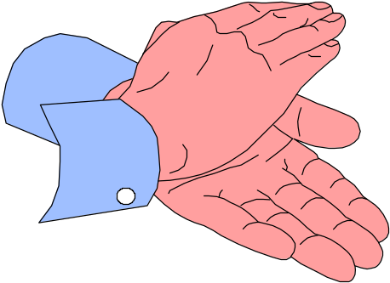
Segurança na Manutenção
M – MÃOS
CORTES
CONTUSÕES
GRAXA

Slide 7
Segurança na Manutenção
A – AUDIÇÃO
RUÍDOS
CALDEIRAS
GERADORES
CENTRAL DE AR CONDICIONADO

Slide 8

Segurança na Manutenção
NO CASO DE DÚVIDAS...
PERGUNTE!!!!

